Slide 1
NewAge 웹사이트
202135931 컴퓨터공학부(컴퓨터공학전공) 김세연

Slide 2
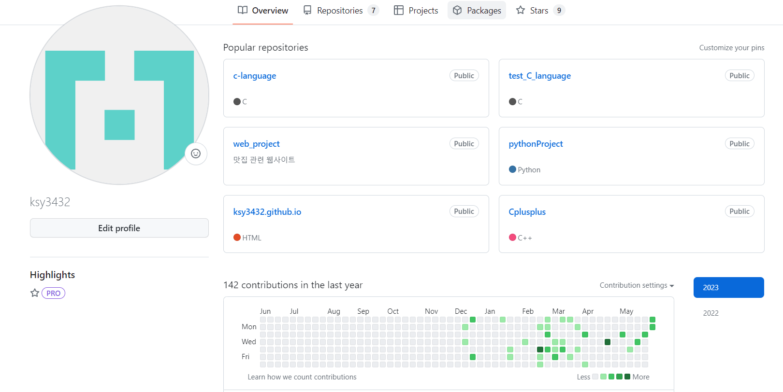
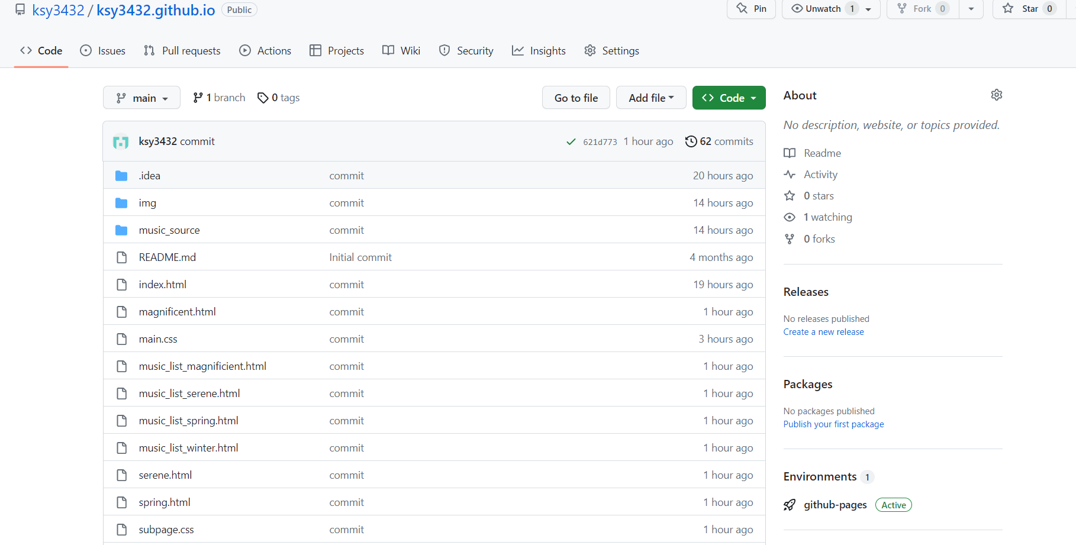
Commit 횟수

Slide 3
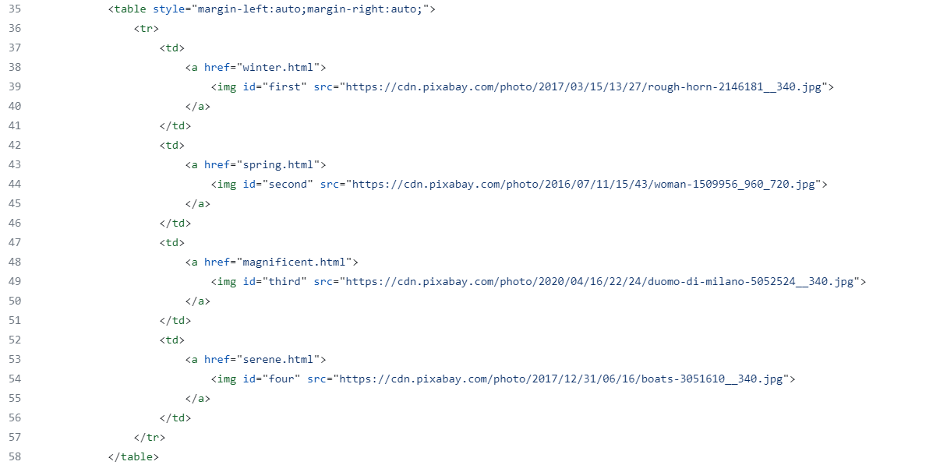
페이지 구성
Main 페이지와 4개의 sub page로 구성됨
Main page:
Main페이지에서 원하는 분위기의 플레이리스트를 고르면 해당 subpage로 이동

Slide 4
페이지 구성
Subpage:
특징 : 각 subpage들은 같은 css를 공유함
주요 기능
1. 고른 분위기가 제목 타이틀에 나타남
2. 타이틀 아래의 before, after 버튼을 눌러서 곡 선택 가능
3. 왼쪽의 테이블을 클릭함으로써 원하는 sns(인스타 등)에 지금 듣고 있는 음악 공유 가능
지금 고른 분위기의 모든 플레이리스트(곡명과 작곡가명) 확인 가능
유튜브 그림을 클릭하면 유튜브에 올라온 원 출처로 이동함
M버튼을 통해 Main으로 돌아갈 수 있음
4. 오른쪽의 테이블의 사진을 원하는 사진으로 바꾸거나 다운로드 가능

Slide 5
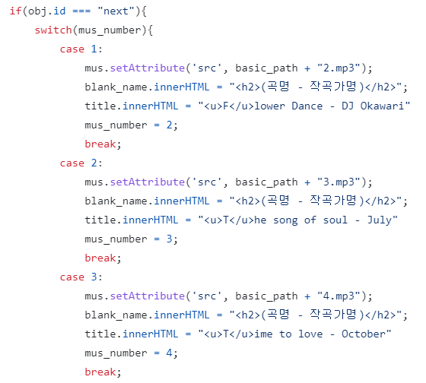
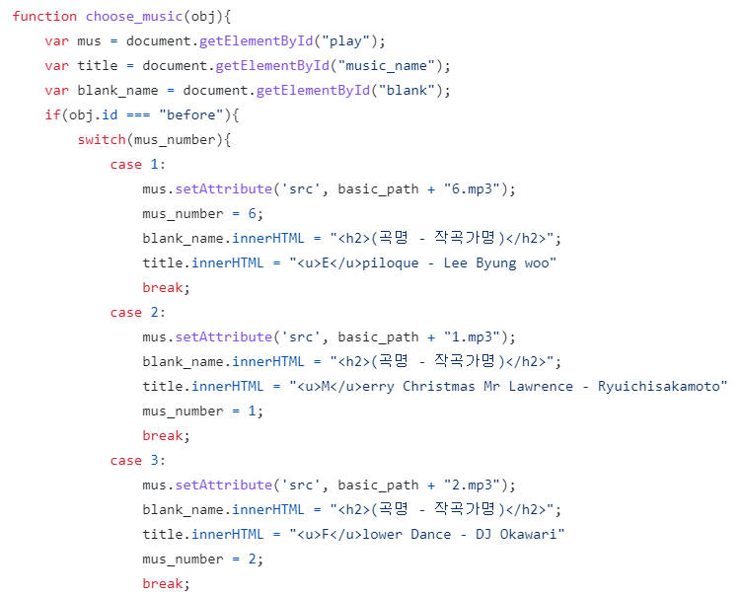
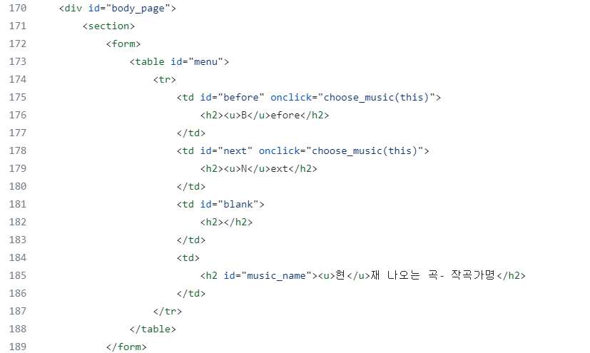
Subpage 구성
곡 선택 기능

Slide 6

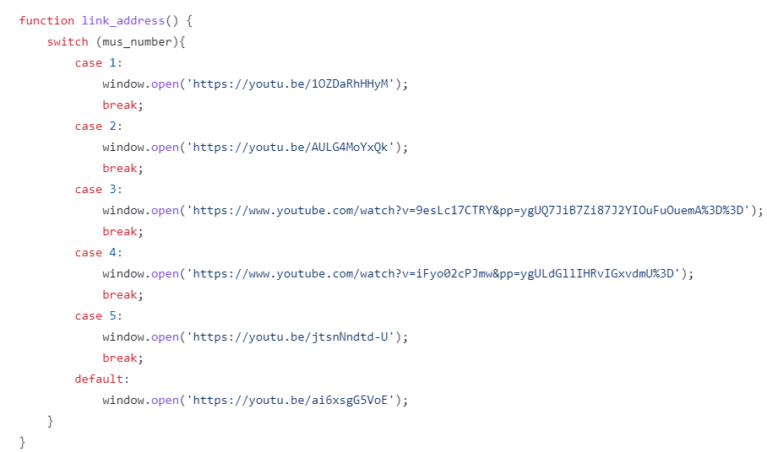
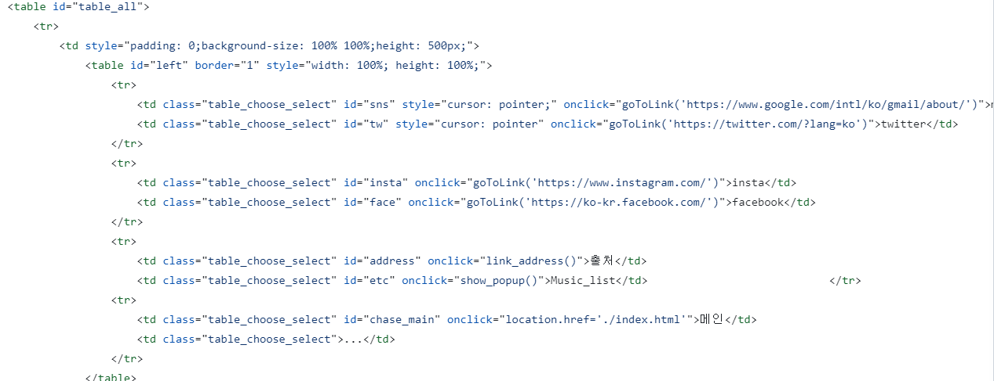
Subpage 구성
Sns로 공유 기능 외 노래의 출처 표시

Slide 7
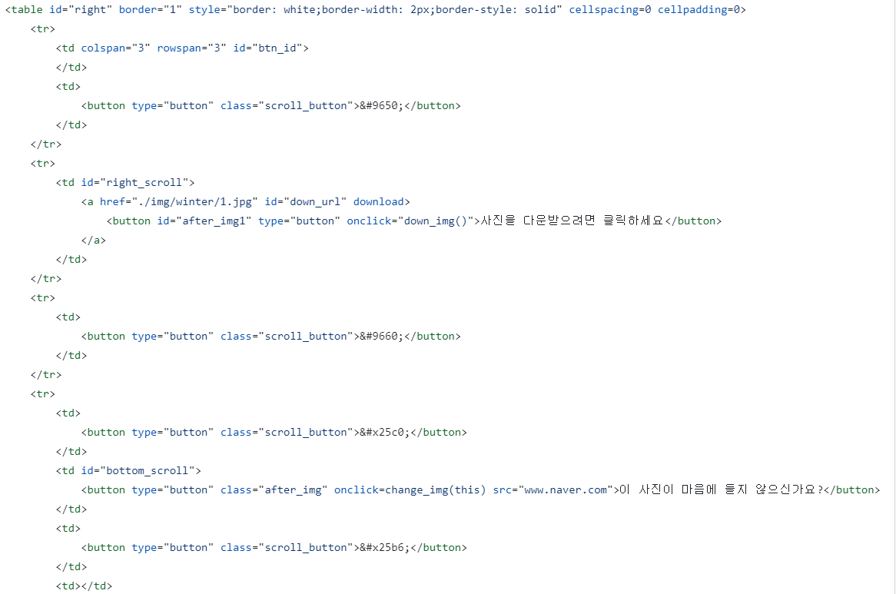
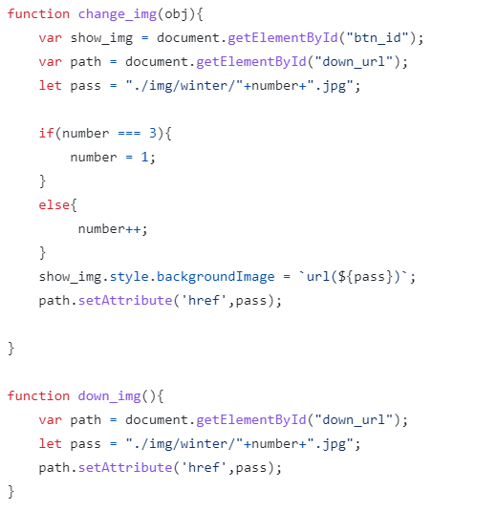
Subpage 구성
사진 바꾸기 기능
사진 다운로드 기능

Slide 8
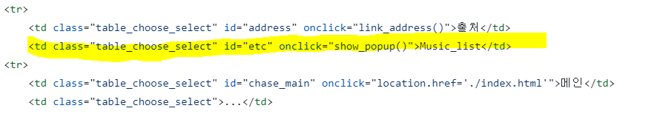

Subpage 구성
선택한 분위기의 모든 곡 목록을 보여주는 기능

Slide 9
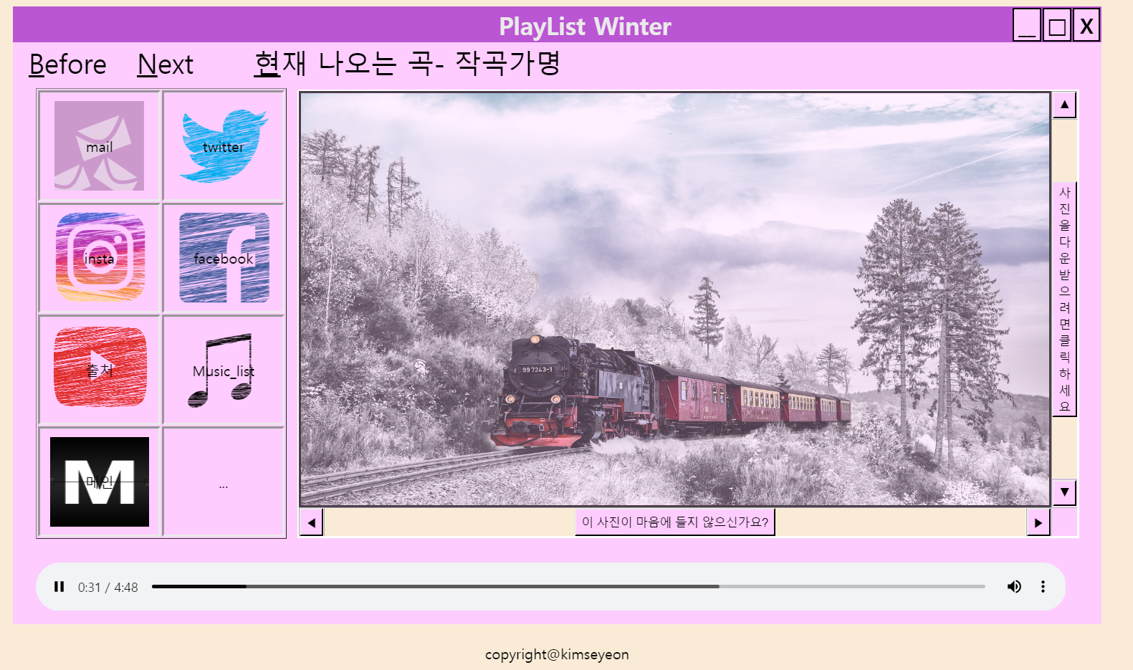
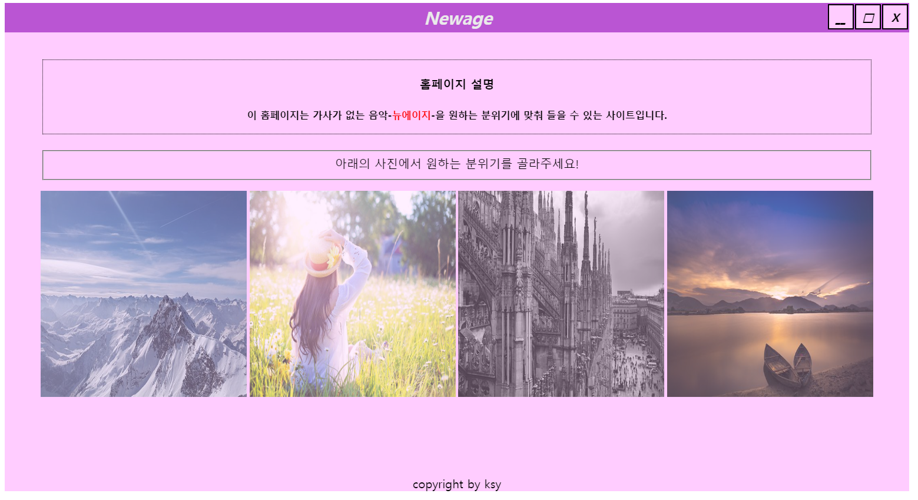
시연

